Slide 1
RICORSIONE

Slide 2
Agenda
Record di attivazione
Ricorsione
Iterazione
Ricorsione Tail

Slide 3
Gestione mediante record di attivazione
Ogni volta che viene invocata una funzione:
si crea di una nuova attivazione (istanza) del servitore
viene allocata la memoria per i parametri e per le variabili locali
si effettua il passaggio dei parametri
si trasferisce il controllo al servitore
si esegue il codice della funzione

Slide 4
Record di attivazione
Al momento dell’invocazione:
viene creata dinamicamente una struttura dati che contiene il binding dei parametri e degli identificatori definiti localmente alla funzione detta RECORD DI ATTIVAZIONE.
È il “mondo della funzione”: contiene tutto ciò che serve per la chiamata alla quale è associato:
i parametri formali
le variabili locali
l’indirizzo di ritorno (Return address RA) che indica il punto a cui tornare (nel codice del cliente) al termine della funzione, per permettere al cliente di proseguire una volta che la funzione termina.
un collegamento al record di attivazione del cliente (Link Dinamico DL)
l'indirizzo del codice della funzione (puntatore alla prima istruzione del corpo)

Slide 5
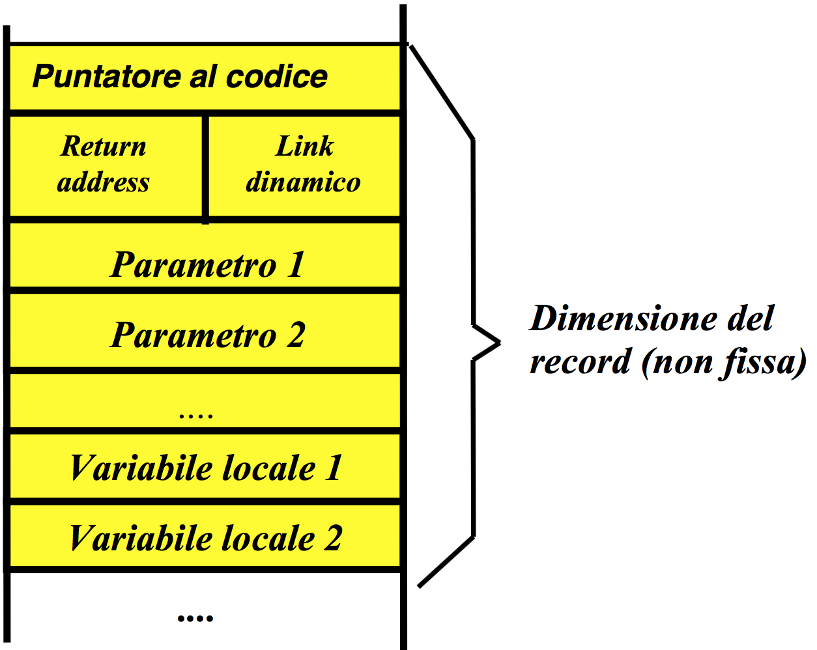
Record di attivazione

Slide 6
Record di attivazione
Il record di attivazione associato a una chiamata di una funzione f:
creato al momento della invocazione di f
permane per tutto il tempo in cui la funzione f è in esecuzione
è distrutto (deallocato) al termine dell’esecuzione della funzione stessa.
Ad ogni chiamata di funzione viene creato un nuovo record, specifico per quella chiamata di quella funzione
La dimensione del record di attivazione
varia da una funzione all’altra
per una data funzione, è fissa e calcolabile a priori

Slide 7
Record di attivazione
Funzioni che chiamano altre funzioni danno luogo a una sequenza di record di attivazione
allocati secondo l’ordine delle chiamate
deallocati in ordine inverso
La sequenza dei link dinamici costituisce la cosiddetta catena dinamica, che rappresenta la storia delle attivazioni (“chi ha chiamato chi”)

Slide 8
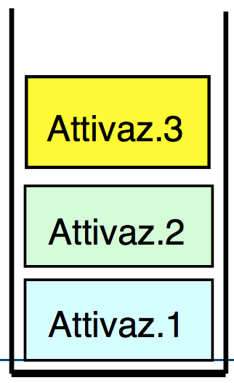
Stack
L’area di memoria in cui vengono allocati i record di attivazione viene gestita come una pila:
STACK
E` una struttura dati gestita a tempo di esecuzione con politica LIFO (Last In, First Out - l’ultimo a entrare è il primo a uscire) nella quale ogni elemento è un record di attivazione.
La gestione dello stack avviene mediante due operazioni:
push: aggiunta di un elemento (in cima alla pila)
pop: prelievo di un elemento (dalla cima della pila)

Slide 9
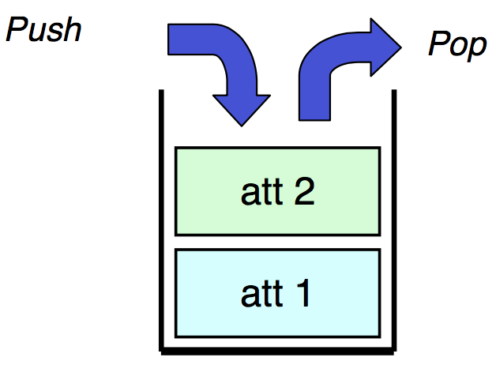
Stack
L'ordine di collocazione dei record di attivazione nello stack indica la cronologia delle chiamate:

Slide 10
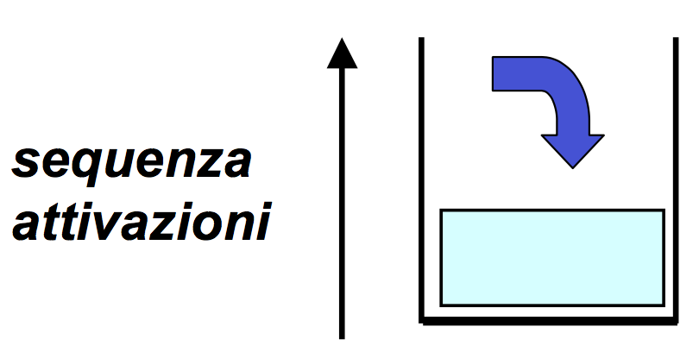
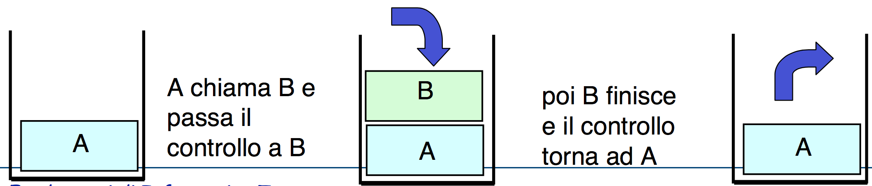
Record di attivazione
Normalmente lo STACK dei record di attivazione si disegna nel modo seguente:
Quindi, se la funzione A chiama la funzione B, lo stack evolve nel modo seguente

Slide 11
Esempio: chiamate annidate
Programma:
int R(int A) { return A+1; }
int Q(int x) { return R(x); }
int P(void) { int a=10; return Q(a); }
main() { int x = P(); }
Sequenza chiamate:
S.O. → main → P() → Q() → R()

Slide 12
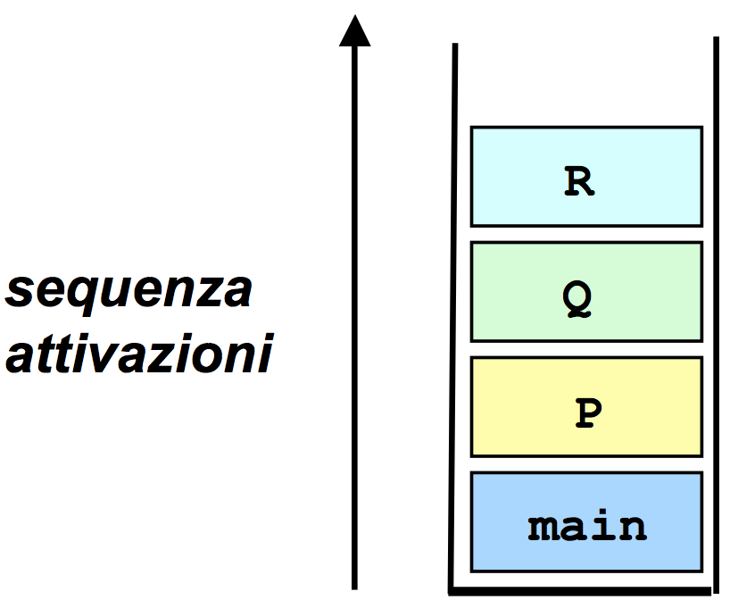
Esempio: chiamate annidate
Sequenza chiamate:
S.O. → main → P() → Q() → R()

Slide 13
Agenda
Record di attivazione
Ricorsione
Iterazione
Ricorsione Tail

Slide 14
La Ricorsione
Una funzione matematica è definita ricorsivamente quando nella sua definizione compare un riferimento a se stessa
La ricorsione consiste nella possibilità di definire una funzione in termini di se stessa
È basata sul principio di induzione matematica:
– se una proprietà P vale per n=n₀ (CASO BASE)
– e si può provare che, assumendola valida per n, allora vale per n+1
allora P vale per ogni n≥n₀

Slide 15
La Ricorsione (cont.)
Operativamente, risolvere un problema con un approccio ricorsivo comporta
– di identificare un “caso base”, con soluzione nota
– di riuscire a esprimere la soluzione al caso generico n in termini dello stesso problema in uno o più casi più semplici (n-1, n-2, etc.)

Slide 16
La Ricorsione (cont.)
Un sottoprogramma ricorsivo è:
un sottoprogramma che richiama direttamente o indirettamente se stesso.
Non tutti i linguaggi realizzano il meccanismo della ricorsione. Quelli che lo realizzano, di solito utilizzano la tecnica di gestione mediante record di attivazione: ad ogni chiamata è associato un record di attivazione (variabili locali e punto di ritorno).

Slide 17
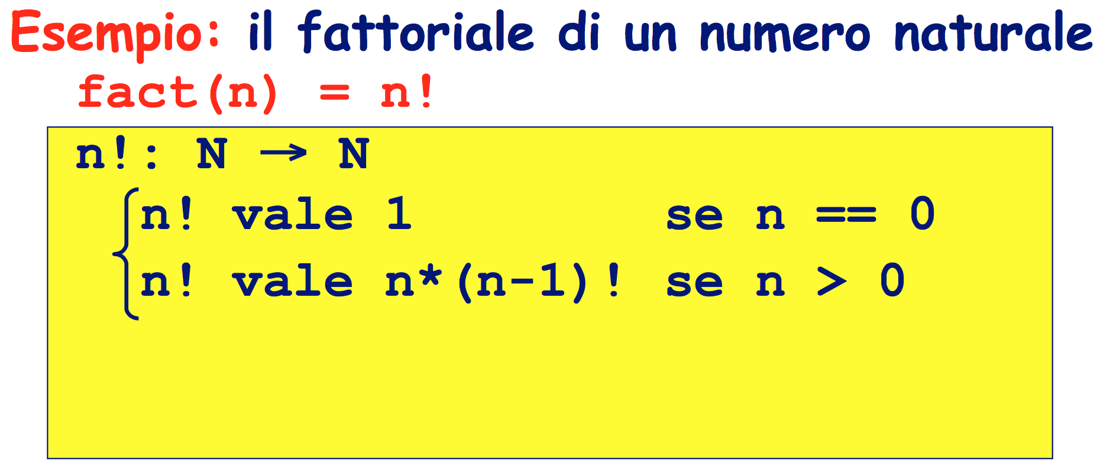
La Ricorsione: Il Fattoriale

Slide 18
La Ricorsione: Il Fattoriale
In C è possibile definire funzioni ricorsive:
Il corpo di ogni funzione ricorsiva contiene almeno una chiamata alla funzione stessa.
Esempio: definizione in C della funzione ricorsiva fattoriale.
int fact(int n) {
if (n==0) return 1;
else return n*fact(n-1);
}

Slide 19
La Ricorsione: Il Fattoriale
Servitore & Cliente: fact è sia servitore che cliente (di se stessa):
int fact(int n) {
if (n==0) return 1;
else return n*fact(n-1);
}
main() {
int fz,z = 5;
fz = fact(z-2);
}

Slide 20
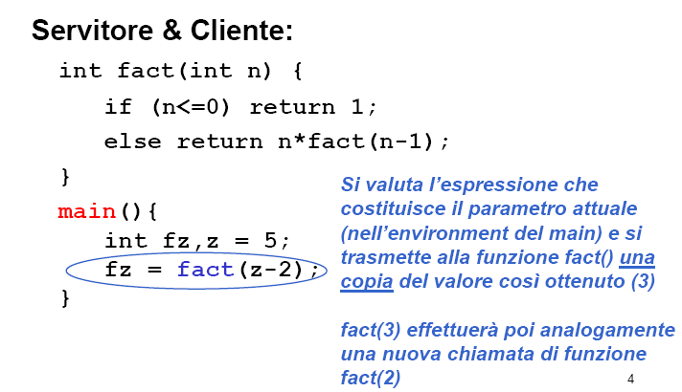
La Ricorsione: Il Fattoriale (cont.)

Slide 21
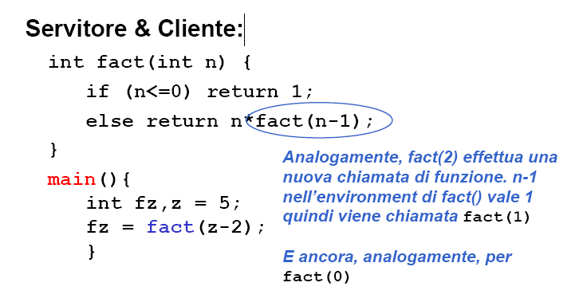
La Ricorsione: Il Fattoriale (cont.)

Slide 22
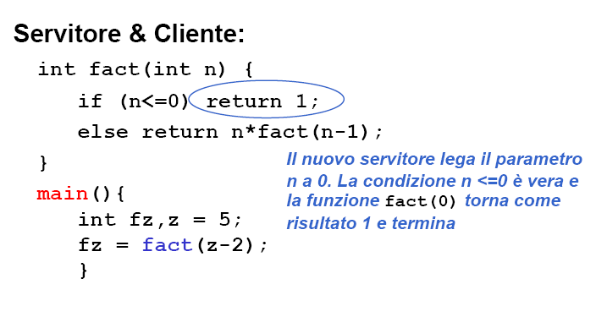
La Ricorsione: Il Fattoriale (cont.)

Slide 23
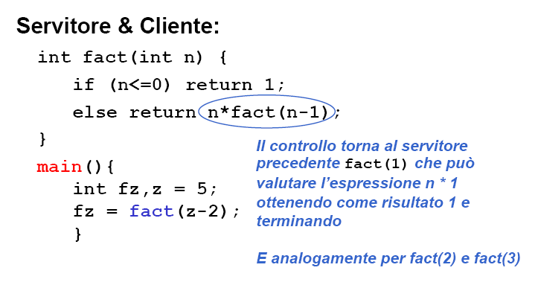
La Ricorsione: Il Fattoriale (cont.)

Slide 24
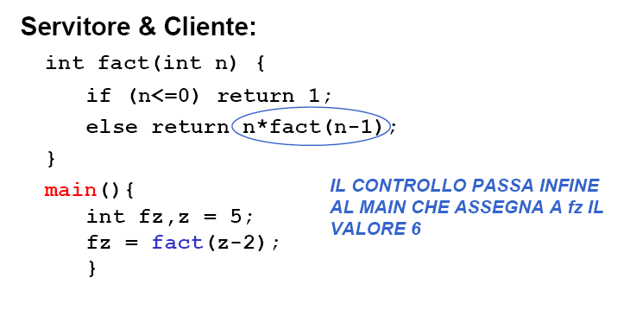
La Ricorsione: Il Fattoriale (cont.)

Slide 25
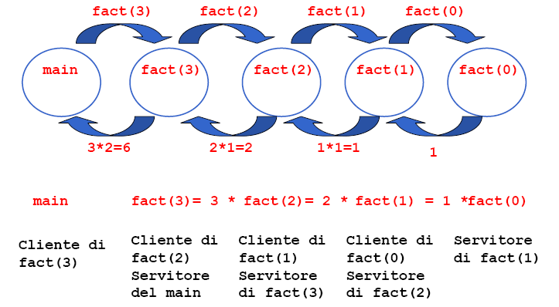
La Ricorsione: Il Fattoriale (cont.)

Slide 26
Cosa succede nello stack ?
int fact(int n) {
if (n==0) return 1;
else return n*fact(n-1);
}
main() {
int fz,f6,z = 5;
fz = fact(z-2);
}
Seguiamo l'evoluzione dello stack durante l'esecuzione:
NOTA: Anche il main() è una funzione

Slide 27
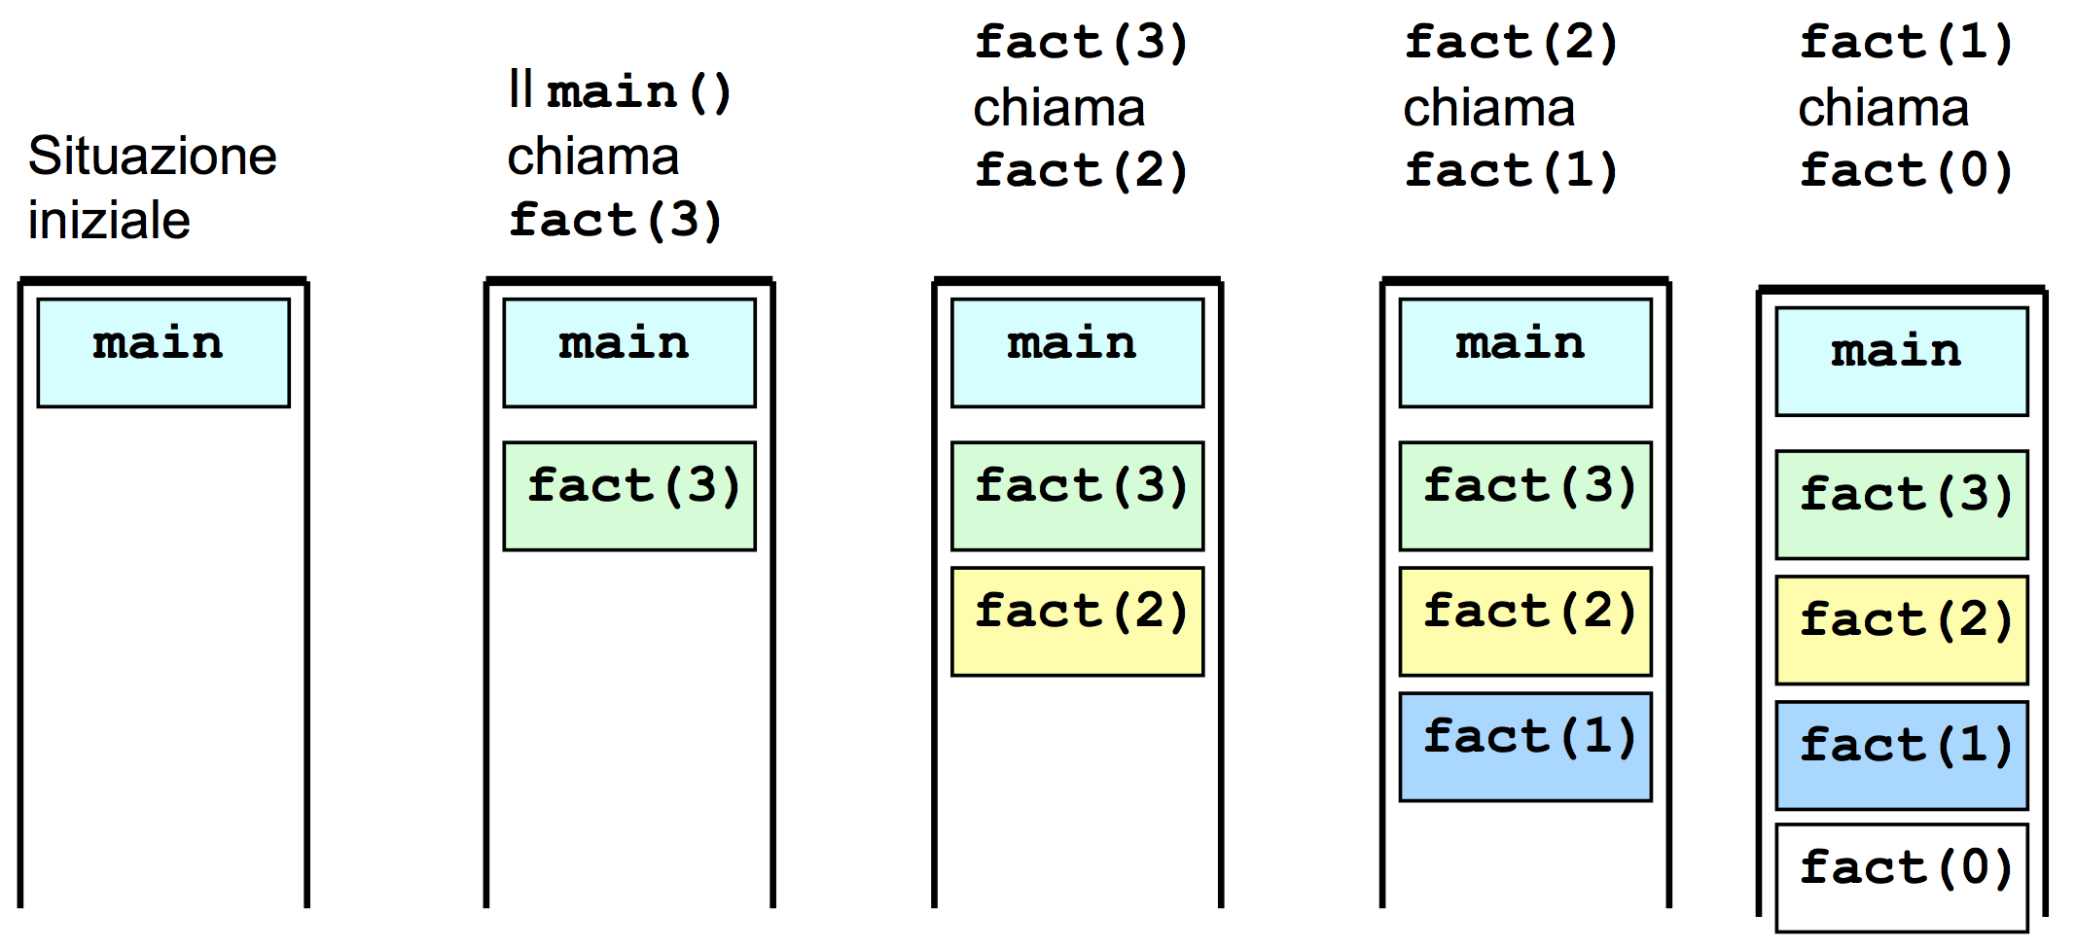
Cosa succede nello stack ?

Slide 28
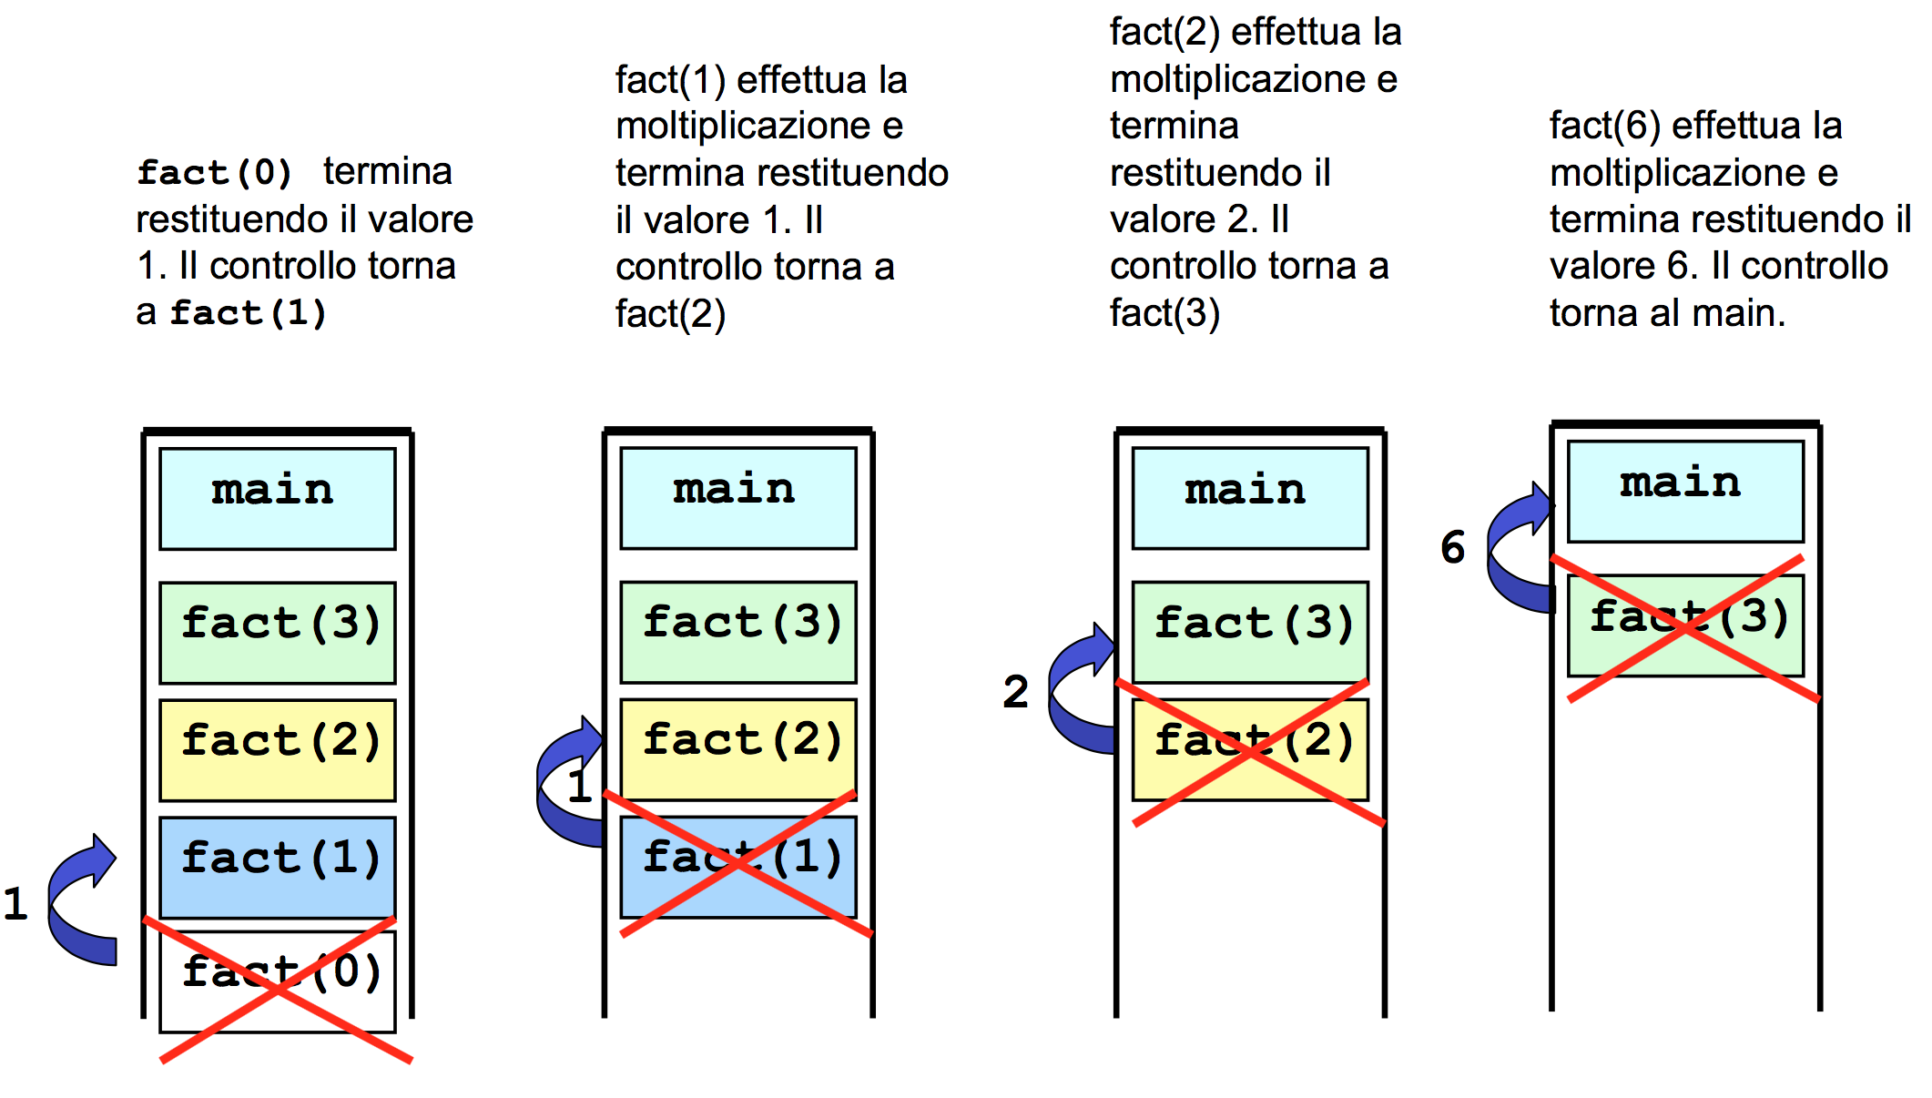
Cosa succede nello stack ?

Slide 29
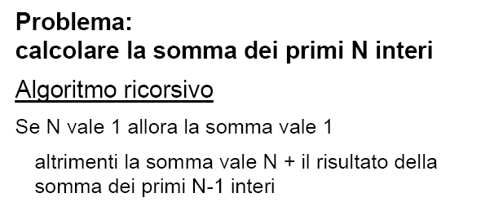
La Ricorsione: La Somma dei Primi n Interi

Slide 30
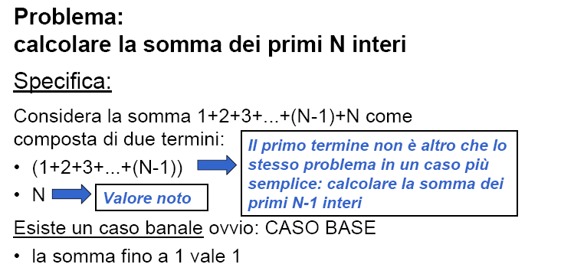
La Ricorsione: La Somma dei Primi n Interi (cont.)

Slide 31
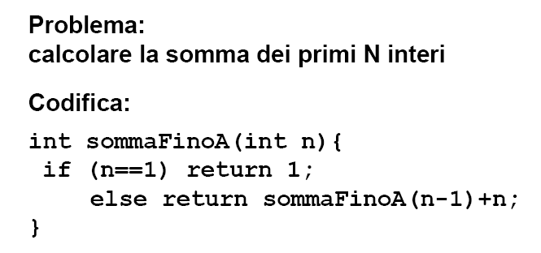
La Ricorsione: La Somma dei Primi n Interi (cont.)

Slide 32
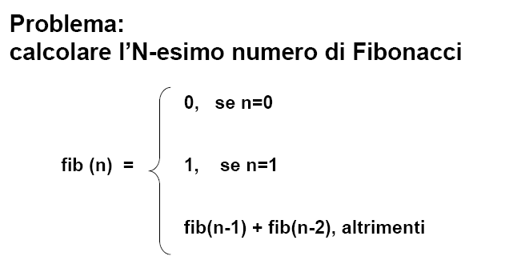
La Ricorsione: Fibonacci

Slide 33
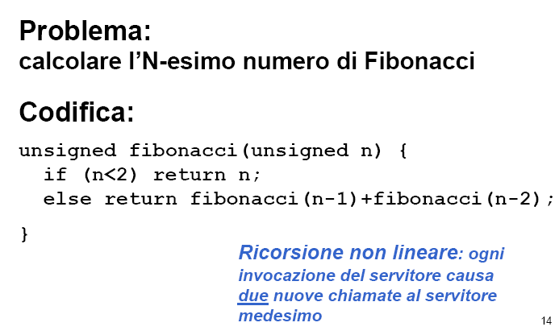
La Ricorsione: Fibonacci (cont.)

Slide 34
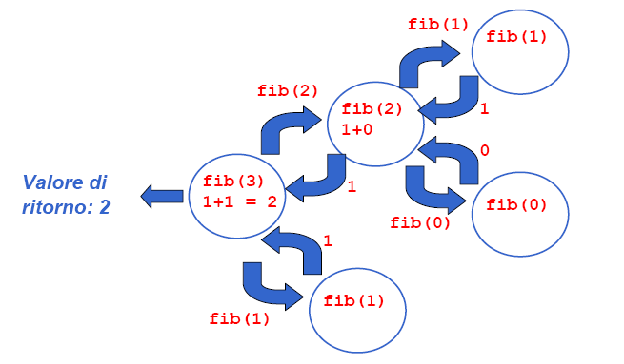
La Ricorsione: Fibonacci (cont.)

Slide 35
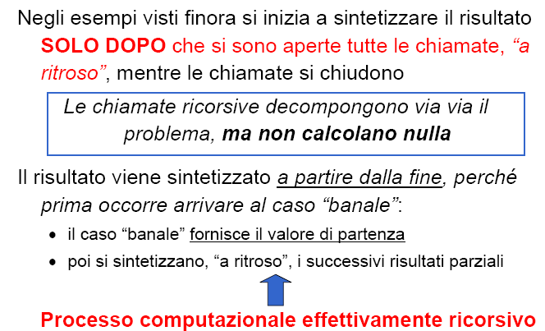
La Ricorsione: Riflessioni

Slide 36
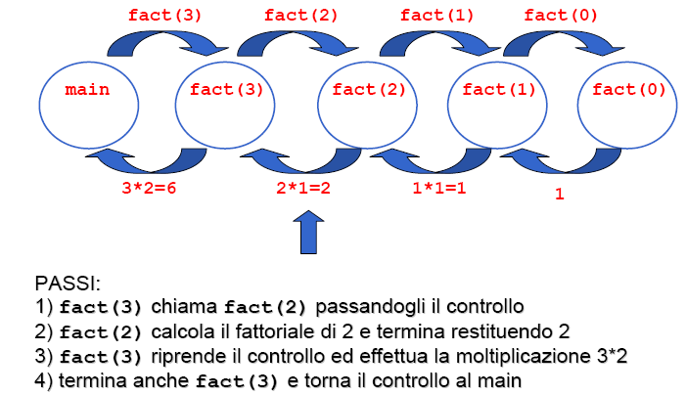
La Ricorsione: Riflessioni (cont.)

Slide 37
Agenda
Record di attivazione
Ricorsione
Iterazione
Ricorsione Tail

Slide 38
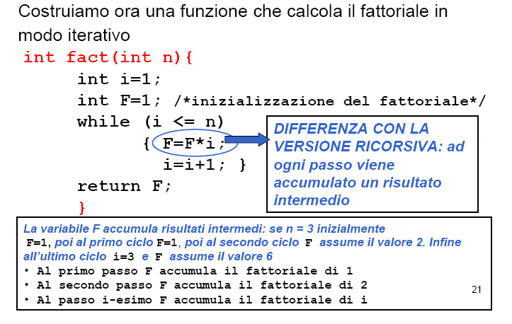
Iterazione: Fattoriale (cont.)

Slide 39
Iterazione
Nell'esempio precedente il risultato viene sintetizzato “in avanti”
L'esecuzione di un algoritmo di calcolo che computi “in avanti”, per accumulo, è un processo computazionale iterativo.
La caratteristica fondamentale di un processo computazionale iterativo è che a ogni passo è disponibile un risultato parziale
dopo k passi, si ha a disposizione il risultato parziale relativo al caso k
questo non è vero nei processi computazionali ricorsivi, in cui nulla è disponibile finché non si è giunti fino al caso elementare.

Slide 40
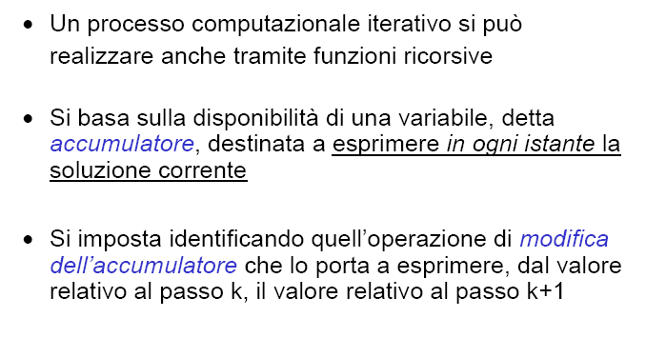
Iterazione (cont.)

Slide 41
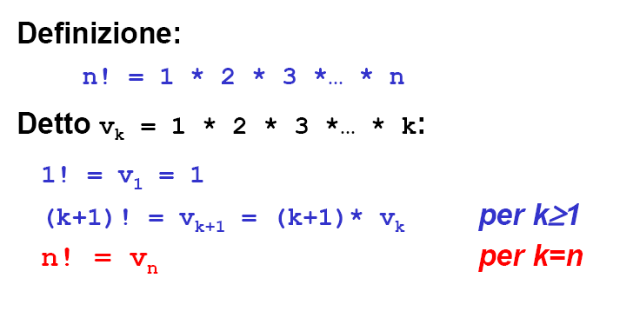
Iterazione: Fattoriale (cont.)

Slide 42
Agenda
Record di attivazione
Ricorsione
Iterazione
Ricorsione Tail

Slide 43
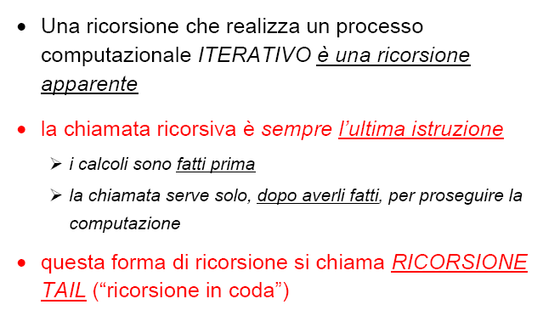
Ricorsione Tail

Slide 44
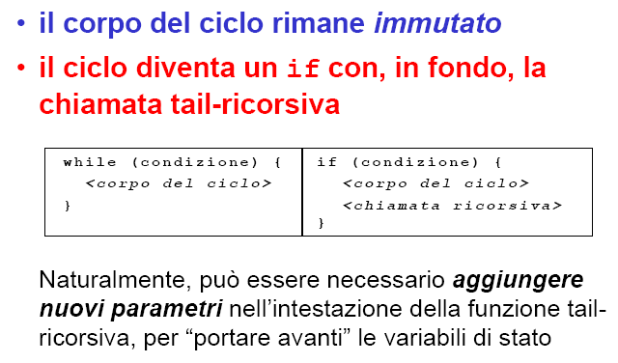
Ricorsione Tail: Il Fattoriale

Slide 45
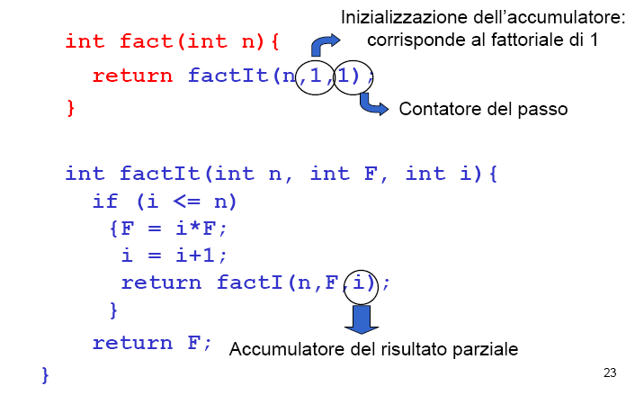
Ricorsione Tail: Il Fattoriale (cont.)

Slide 46
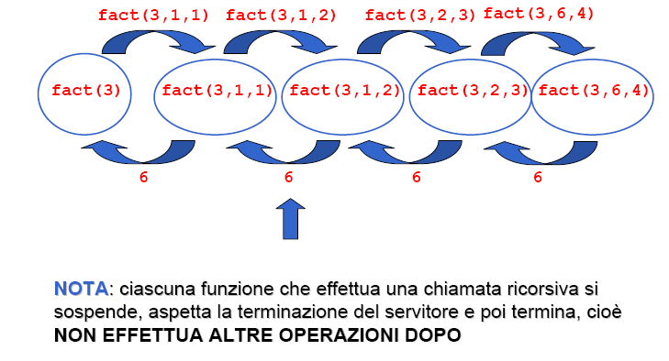
Ricorsione Tail: Il Fattoriale (cont.)

Slide 47
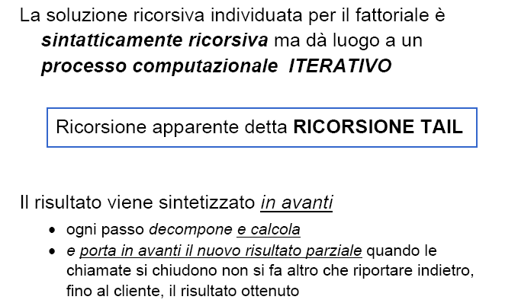
Ricorsione Tail: Il Fattoriale (cont.)

Slide 48
Ricorsione vs. Iterazione
Ripetizione
Iterazione: ciclo esplicito
Ricorsione: chiamate di funzione ripetute
Terminazione
Iterazione : il ciclo fallisce la condizione
Ricorsione : il caso base è riconosciuto
Entrambe possono dar luogo a cicli infiniti
Bilancio
Scegli tra performance (iterazione) e buona ingegneria del software (ricorsione)

Slide 49
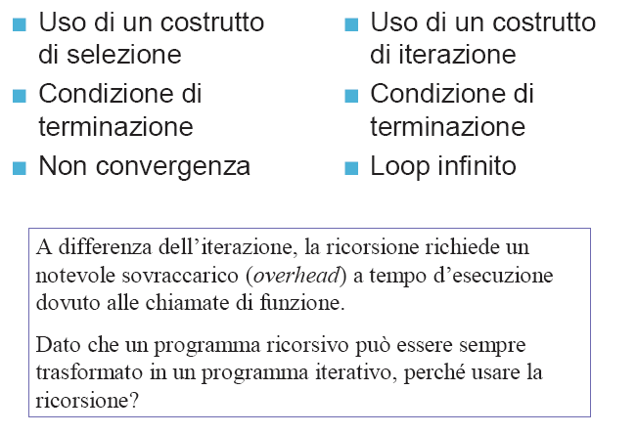
Ricorsione vs. Iterazione

Slide 50
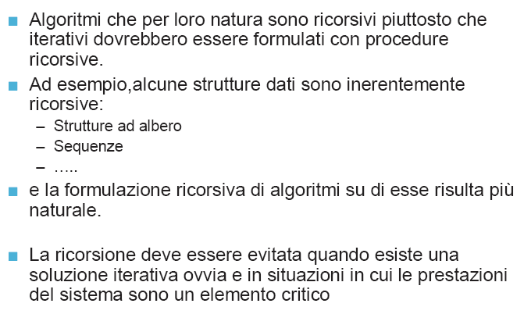
Ricorsione vs. Iterazione

Slide 51
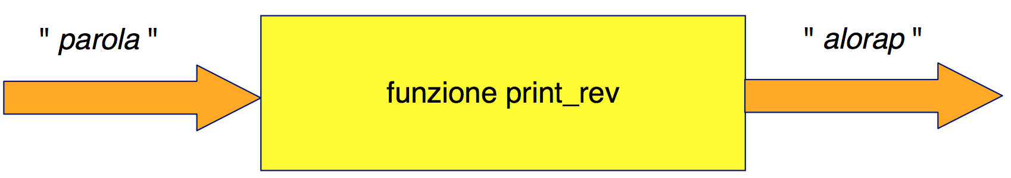
Esercizio
Scrivere una funzione ricorsiva print_rev che, data una sequenza di caratteri (terminata dal carattere '.') stampi i caratteri della sequenza in ordine inverso. La funzione non deve utilizzare stringhe.
Ad esempio:

Slide 52
Soluzione
Osservazione: l'estrazione (pop) dei record di attivazione dallo stack avviene sempre in ordine inverso rispetto all'ordine di inserimento (push).
➔ associamo ogni carattere letto a una nuova chiamata ricorsiva della funzione
Soluzione: void print_rev(char car)
{ char c;
if (car != '.') { scanf("%c", &c);
print_rev(c);
printf("%c", car);
}
else return;
}
ogni record di attivazione nello stack memorizza un singolo carattere letto (push); in fase di pop, i caratteri vengono stampati nella sequenza inversa

Slide 53
Soluzione
#include <stdio.h>
#include <string.h>
void print_rev(char car);
main(){
char k;
printf("\nIntrodurre una sequenza terminata da .:\t");
scanf("%c", &k);
print_rev(k);
printf("\n*** FINE ***\n");
}
void print_rev(char car) {
char c;
if (car != '.') {
scanf("%c", &c);
printf("lettera %c\n",c);
print_rev(c);
printf("%c", car);
}
else return;
}

Slide 54
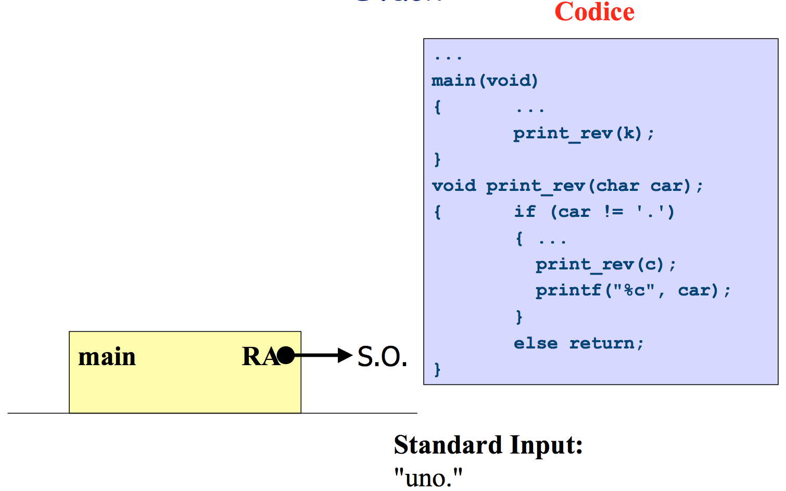
Stack

Slide 55
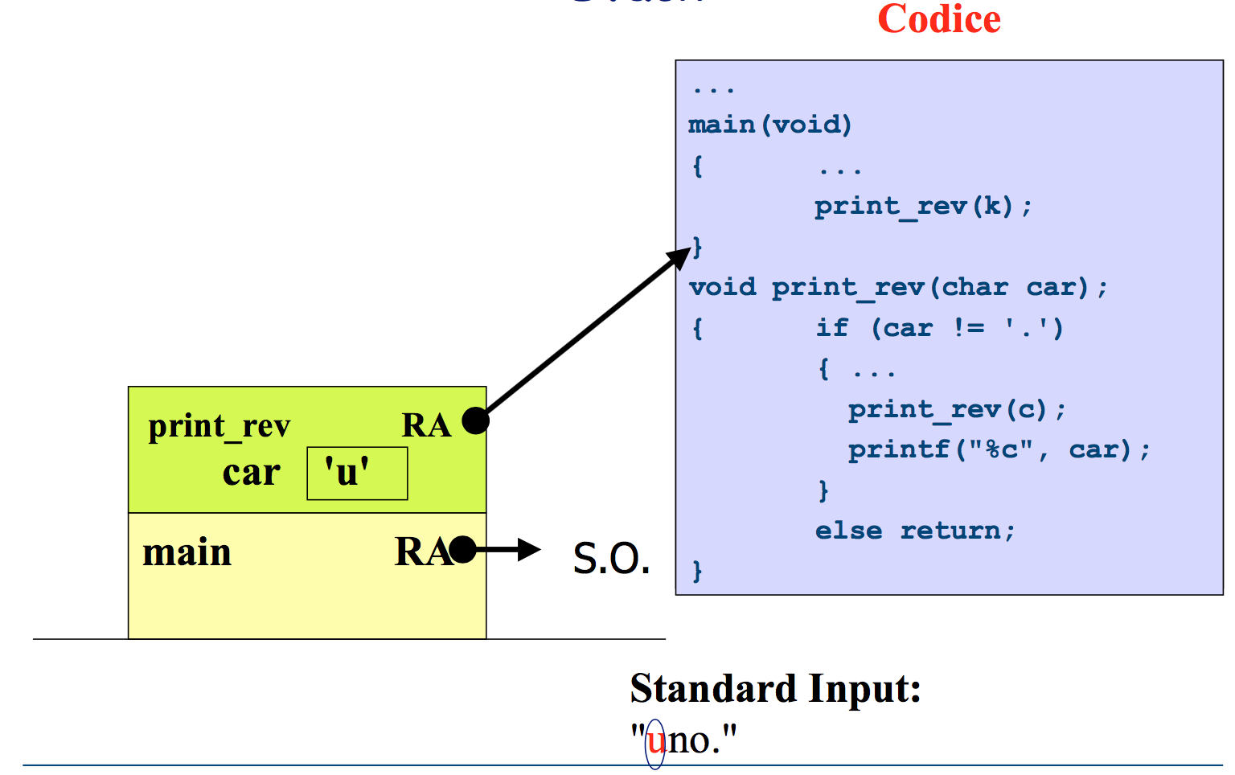
Stack

Slide 56
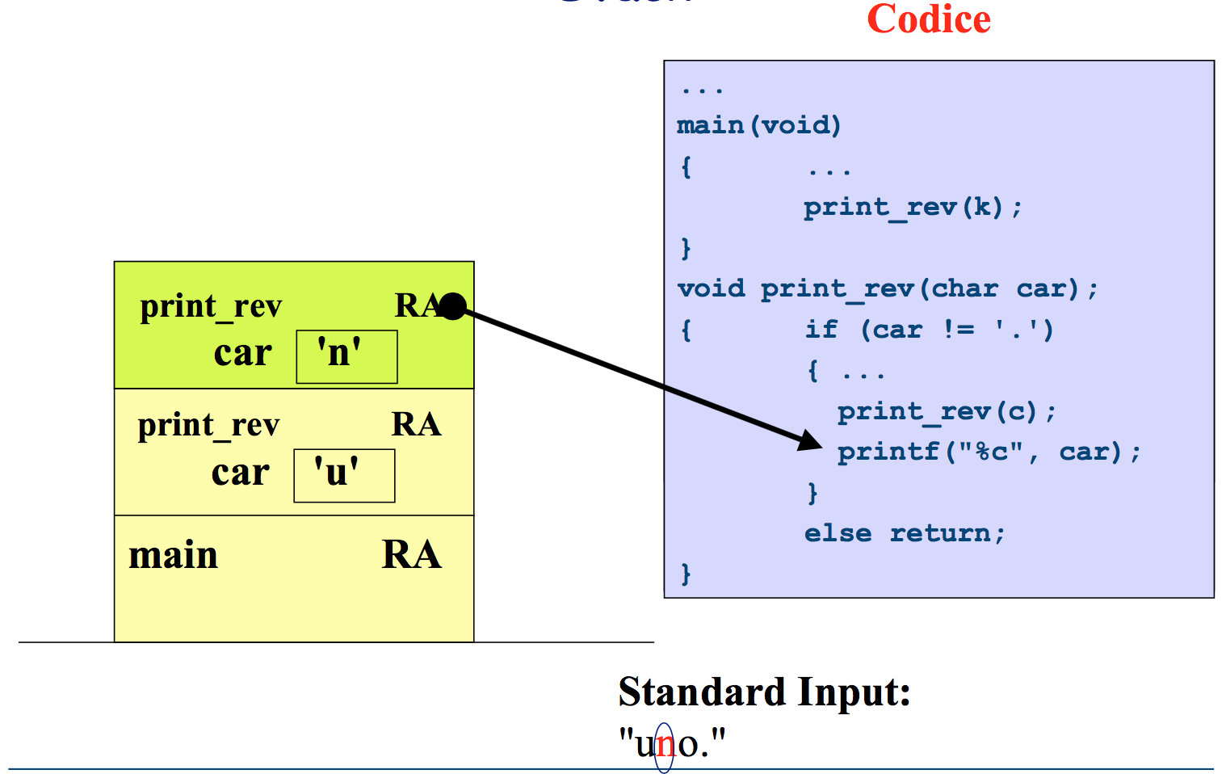
Stack

Slide 57
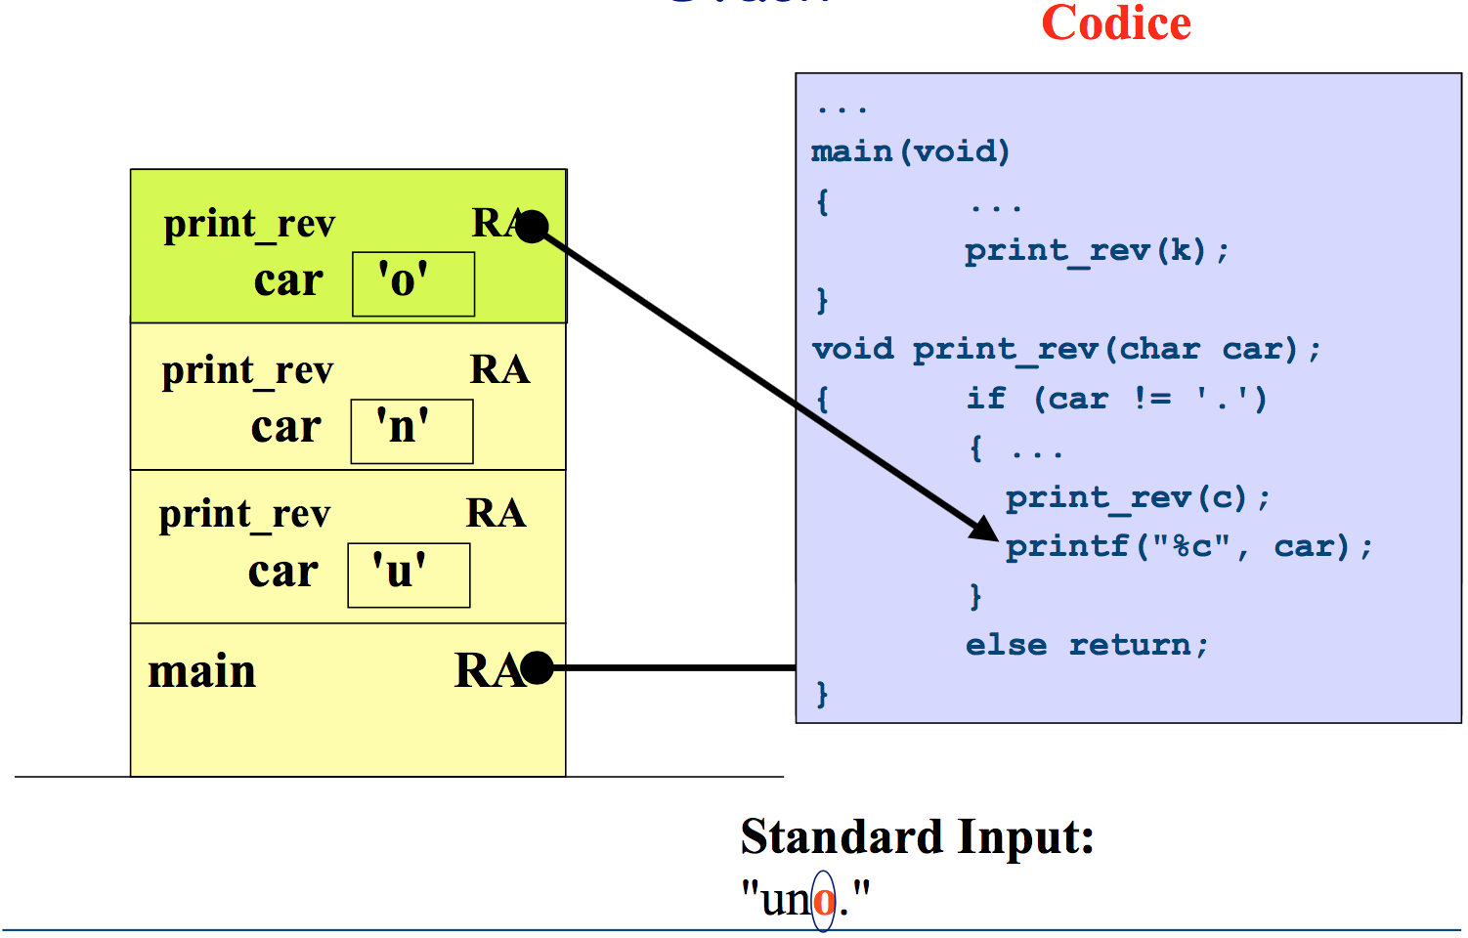
Stack

Slide 58
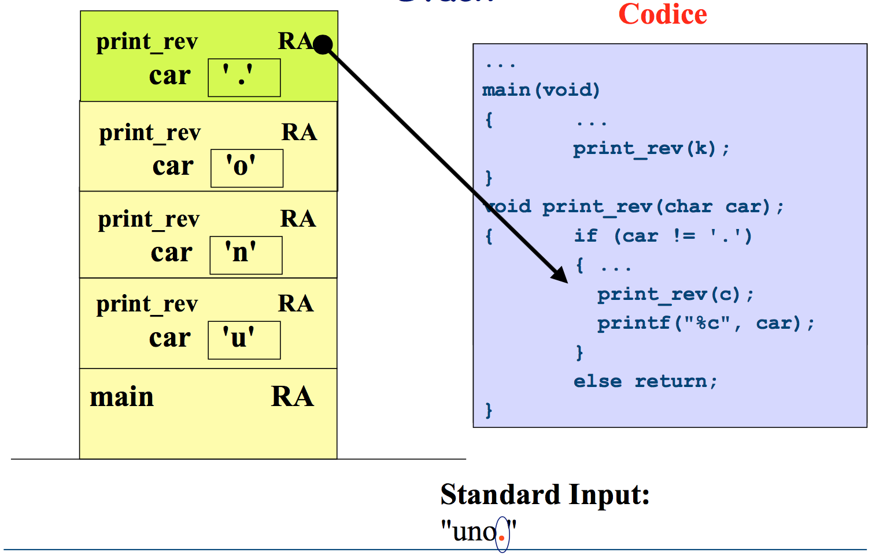
Stack

Slide 59
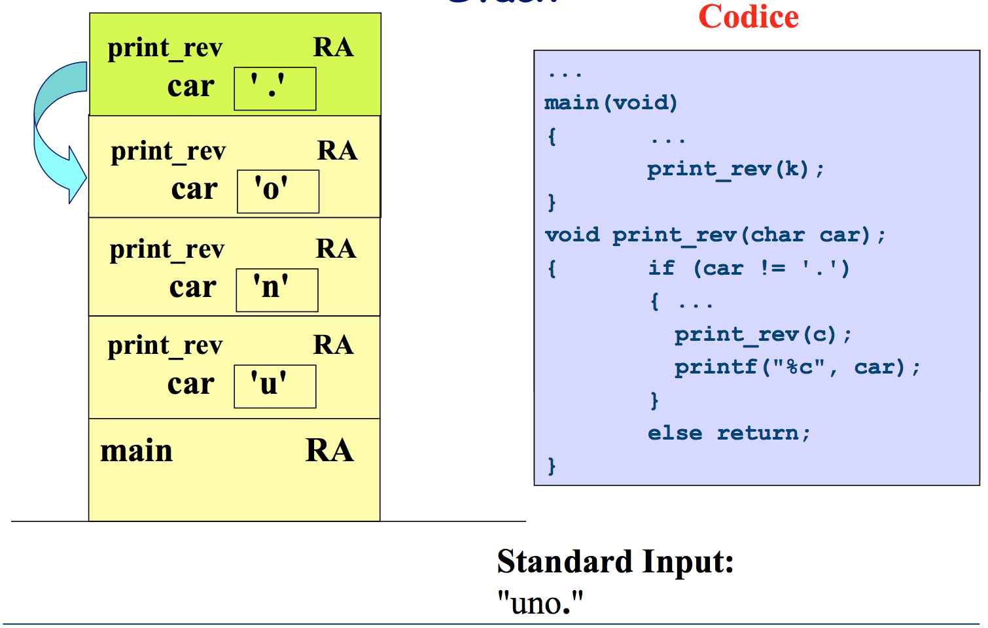
Stack

Slide 60
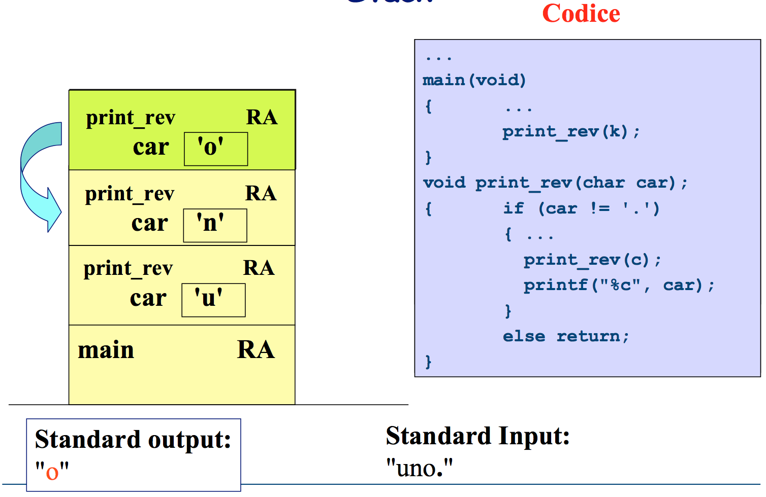
Stack

Slide 61
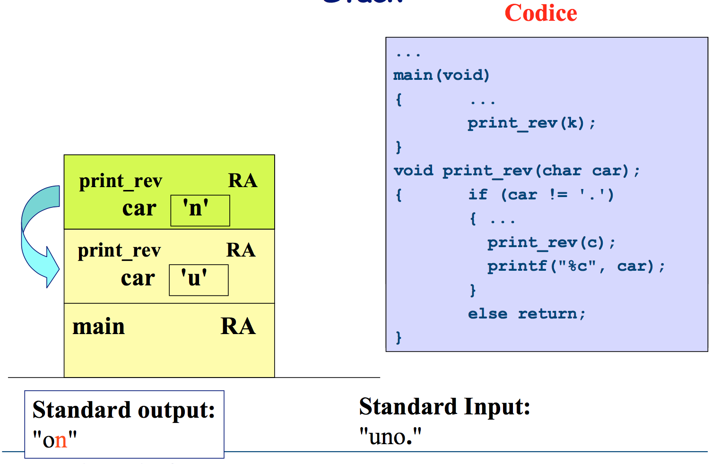
Stack

Slide 62
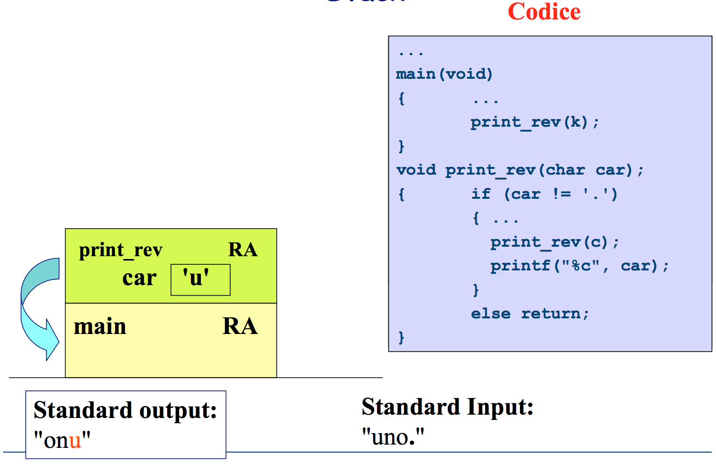
Stack

Slide 63
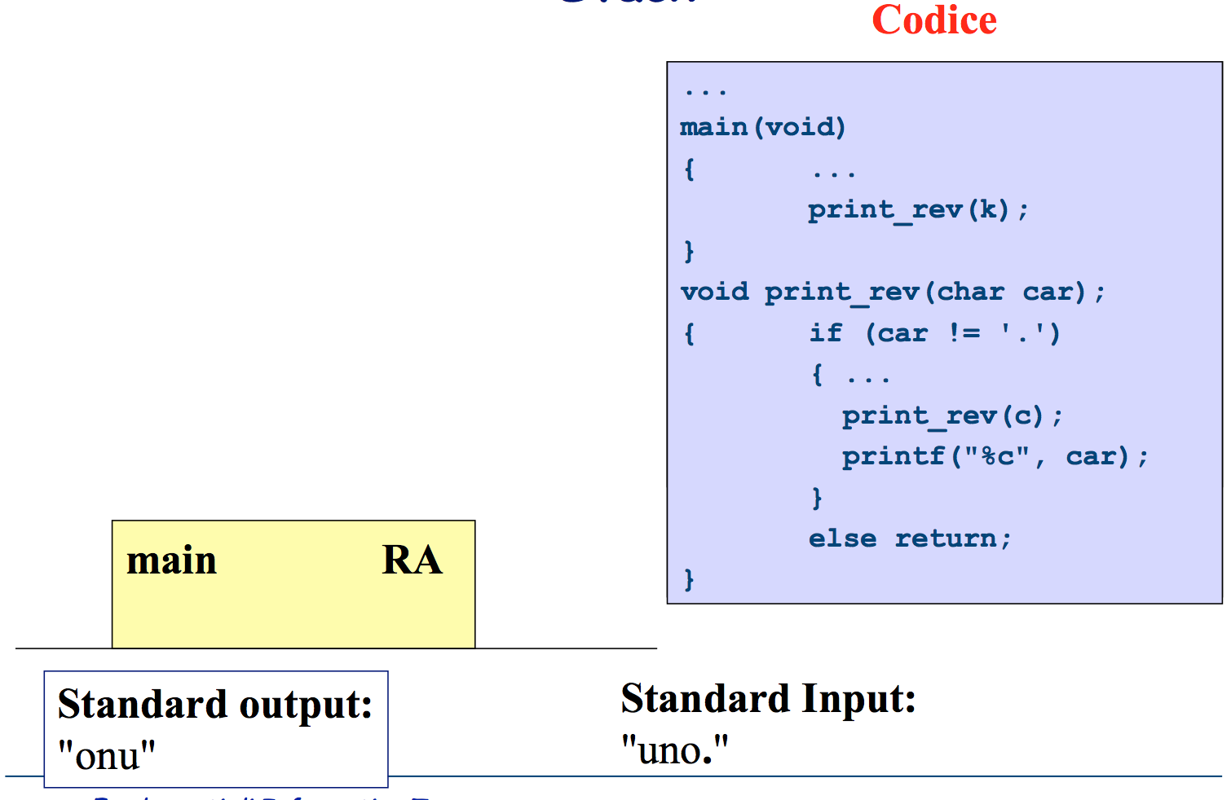
Stack

